Slide 1
PEMBELAJARAN BERASASKAN MASALAH (PBL)

Slide 2
HASIL PEMBELAJARAN
Pada akhir pembelajaran, pelajar akan berupaya:
Mengenal pasti elemen-elemen PBL/ PBM dalam pendekatan 5 tangga.
Mengaplikasikan pendekatan 5 tangga dalam
pembelajaran.

Slide 3
Apa itu PBL?
APA ITU PROBLEM BASED LEARNING?
satu kaedah pembelajaran yang menggunakan masalah sebenar yang relevan serta bermakna sebagai fokus dalam proses pembelajaran (UTM, 2005)
menggunakan masalah dalam konteks dunia sebenar untuk mendalami penyiasatan sesuatu perkara.
Aktiviti PBL bermula dengan masalah yang berfungsi sebagai batu loncatan kepada diskusi kumpulan.
Senario dan situasi PBL mengandungi isu-isu kompleks, konflik, keputusan, atau hal keadaan dari pengalaman dunia sebenar yang memerlukan kedua-dua kemahiran asas dan siasatan, pengumpulan maklumat, dan refleksi.
Terdapat pelbagai model, kursus ini menggunakan model 5 ladders (tangga)

Slide 4
5 Tangga
Tangga1 | Penganalisaan masalah
Tangga 2 | Pembelajaran kendiri
Tangga 3 | Melapor kepada kumpulan
Tangga 4 | Pembentangan
Tangga 5 | Refleksi

Slide 5
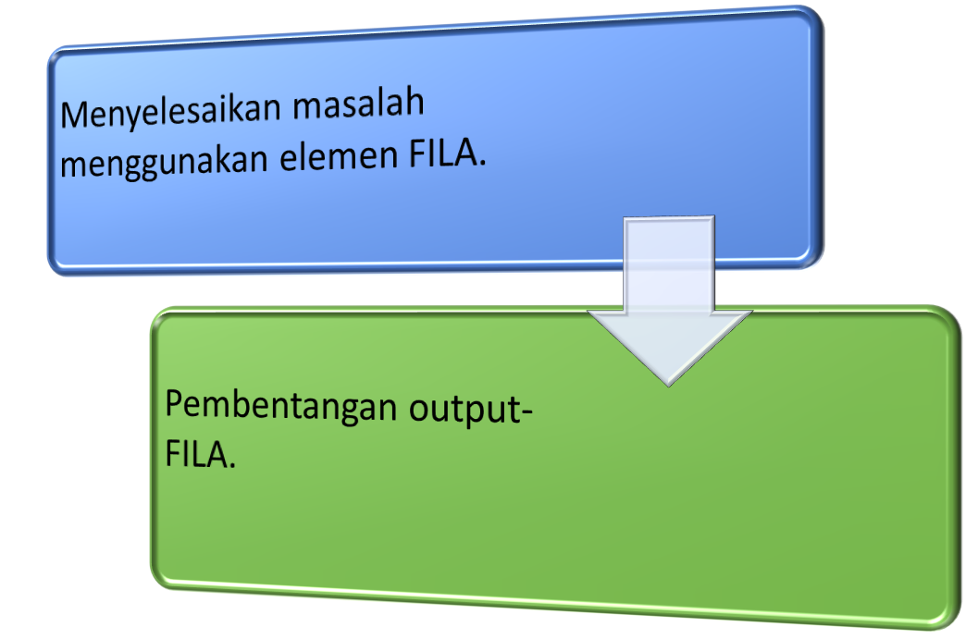
Tangga 1: Penganalisisan masalah

Slide 6
Aktiviti
Berikan peranan: pengerusi, setiausaha, jurutulis dan peserta aktif.
Bincangkan peraturan asas yang ditetapkan bagi kumpulan itu.
Pengerusi mengetuai perbincangan.
Jurutulis (scriber) mengambil nota di papan tulis.
Setiausaha menyusun input kumpulan.
Sesi ini akan dinilai oleh fasilitator.
Setiap peserta hendaklah mengisi borang refleksi setelah selesai Tangga 1.

Slide 7
Penganalisaan masalah berdasarkan FILA
Satu masalah diberi kepada setiap kumpulan.
Pengerusi mengetuai perbincangan.
Jurutulis (scriber) melakar jadual FILA di atas whiteboard.
Setiap kumpulan berbincang mengenai: F- facts I- Ideas L- Learning Issues A- Action Plan.

Slide 8
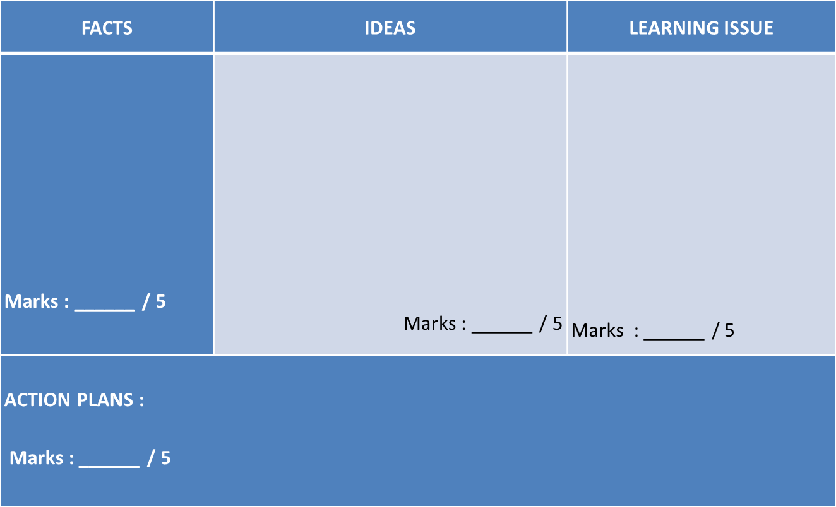
FILA TABLE

Slide 9
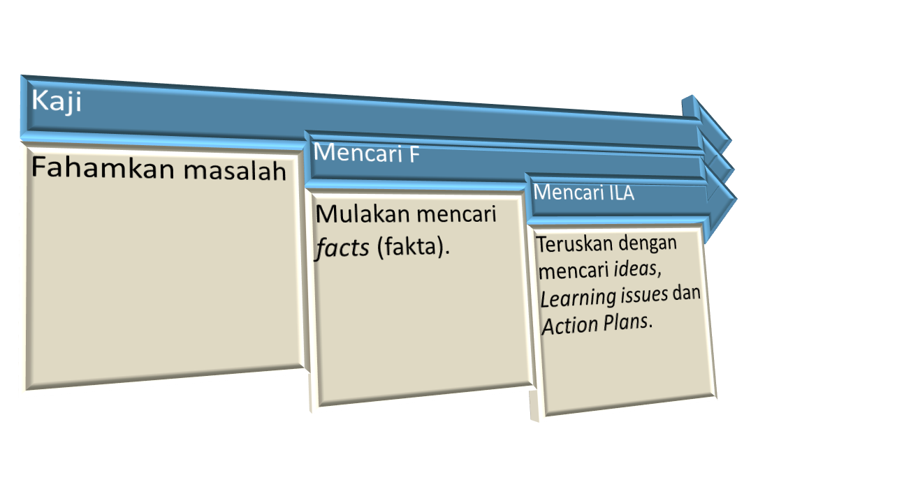
Bagaimana melengkapkan FILA

Slide 10
Contoh masalah
Hasil Pembelajaran Pada akhir unit ini, pelajar boleh Menganalisis faktor-faktor pada halangan inovasi Mencadangkan kaedah mengatasi halangan inovasi

Slide 11
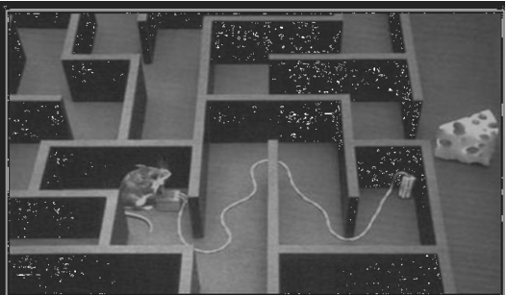
THE APPRENTICE
HALANGAN-
Kebanyakannya boleh diatasi menggunakan bahan letupan yang sesuai

Slide 12
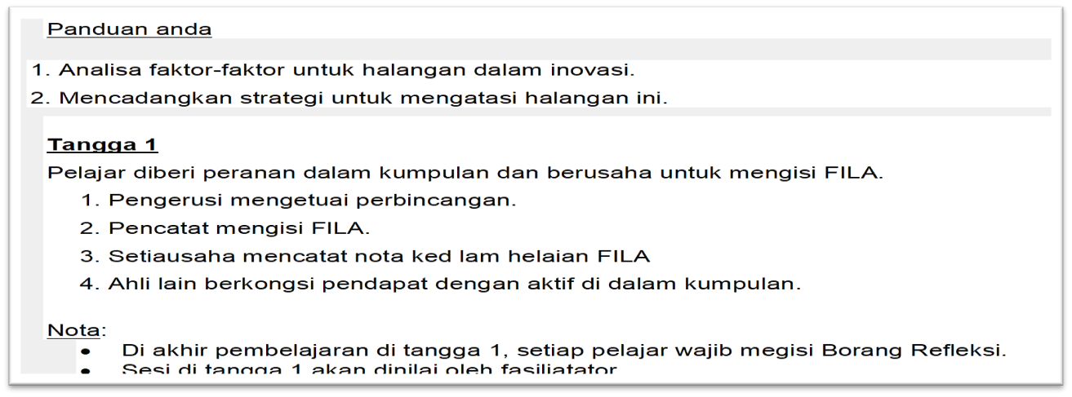
Terdapat pelbagai faktor untuk halangan terbesar kepada inovasi. Salah satu masalah besar dengan inovasi adalah perubahan. Segala contoh yang lain adalah alasan- tetapi kita boleh menghindari dari menggunakannya kerana kita selesa dengan apa yang ada sekarang. Persoalannya adalah “mengapa sebahagian industri bergelut untuk menginovasi proses dan mengadaptasi teknologi yang lebih efisien” (Nicole W.,Move Beyond the “Rule of Thumb”)

Slide 13
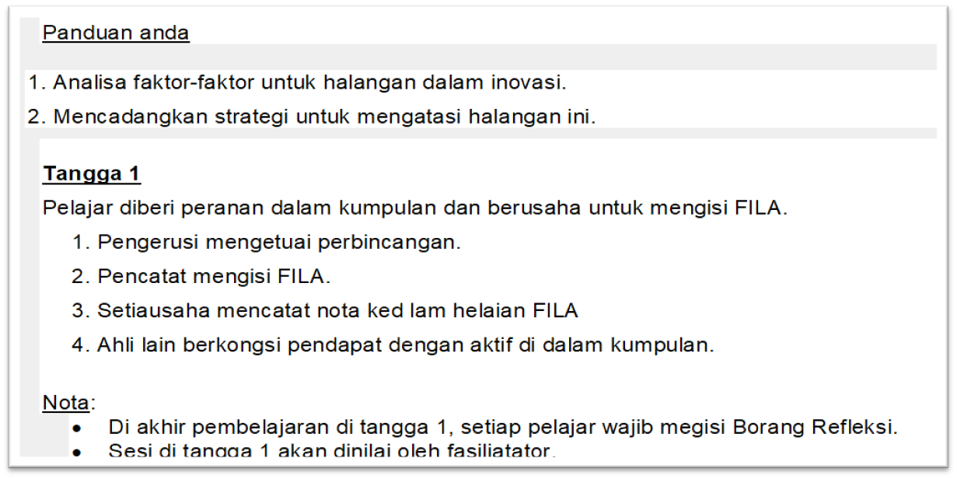

Slide 14
Tangga 2: Pembelajaran kendiri
Berdasarkan agihan tugasan di dalam action plan (FILA), setiap individu di dalam kumpulan menjalankan kajian berdasarkan pembelajaran kendiri.
mencari sumber dari google, arkib, pangkalan data, surat khabar, majalah dan lain-lain.

Slide 15
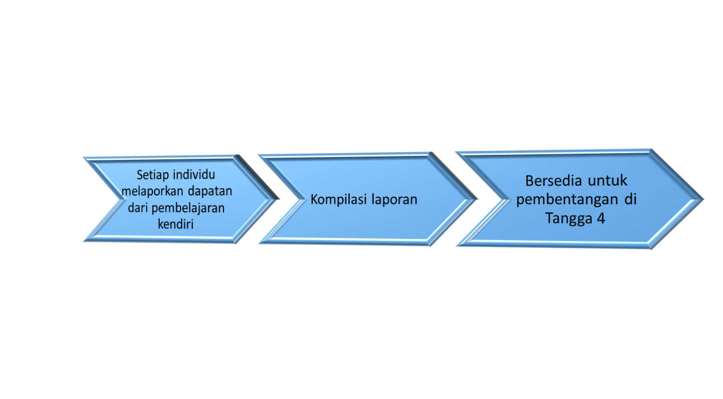
Tangga 3: Melapor kepada kumpulan

Slide 16
Tangga 4: Pembentangan
Pembentangan dapatan
Jenis pembentangan : selari, forum, antar 2 kumpulan, role-play, persembahan poster
Penilaian di buat oleh fasilitator dan pelajar dari kumpulan lain.

Slide 17
Tangga 5: Refleksi
Refleksi harus ditulis pada setiap tangga.
Borang refleksi boleh diakses melalui portal u-learn .

Slide 18
Kuiz
Apakah definisi PBL?
Apakah maksud 5 ladders?
Apakah aktiviti yang harus di buat dalam setiap tangga tersebut?

Slide 19
Kata mutiara
“Pemikiran melahirkan tujuan, tujuan menghasilkan tindakan, tindakan membentuk ... waktu menghadapi dan menyelesaikan setiap kesulitan saat masalah itu terjadi”
(David J. Schwarz).

